Slide 1
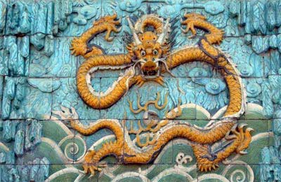
Китайська архітектура

Slide 2
За п'ятитисячолітню історію китайської цивілізації збереглося чимало архітектурних споруд, багато з яких по праву вважаються шедеврами світового масштабу. Їх різноманітність і оригінальність втілюють в собі традиції старовини і кращі досягнення китайського зодчества.

Slide 3
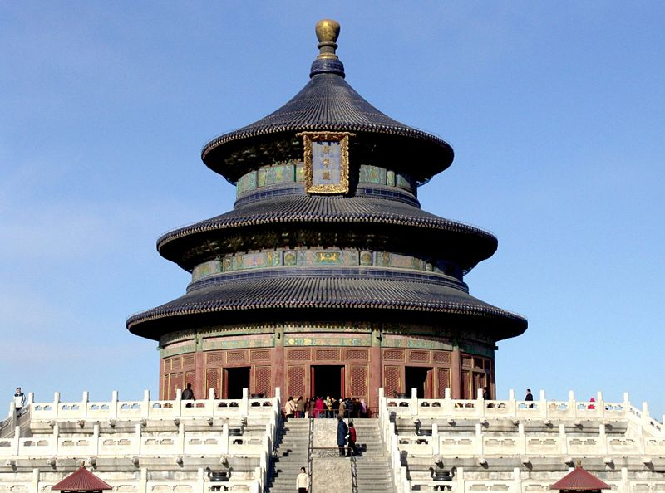

Slide 4
Переважна більшість будівель в стародавньому Китаї будувалися з дерева. Чи то житловий будинок або імператорський палац, в першу чергу в землю вбивали дерев'яні стовпи, які вгорі з'єднувались балками. На цій підставі потім зводилася покрівля, що покривалась згодом черепицею. Прорізи між стовпами заповнювалися цеглою, глиною, бамбуком або іншим матеріалом. Таким чином, стіни не несли функції несучої конструкції.

Slide 5
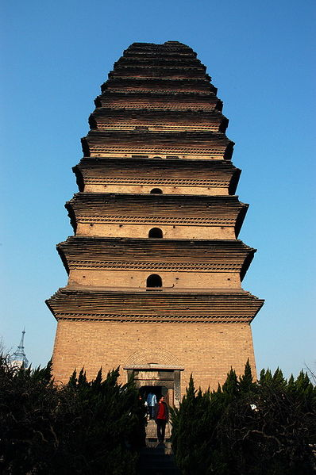
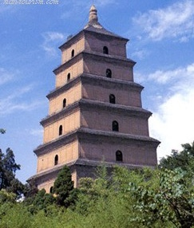

Slide 6
Стародавні китайці, ймовірно, одні з перших використовували «потоковий метод» в архітектурі. Стандартна конструкція споруд дозволяла точно знати розміри деталей, з яких вона зводилася. Тому будівельники могли виготовляти їх окремо, а потім збирати безпосередньо на місці будівництва. В результаті зведення здійснювалося ударними темпами. Наприклад, імператорська резиденція -Заборонене місто в Пекіні, загальною площею 720 000 квадратних метрів було побудований всього за 13 років. Для порівняння, тільки на спорудження купола собору Санта-Марія-дель-Фьоре у Флоренції було витрачено близько 30 років.

Slide 7
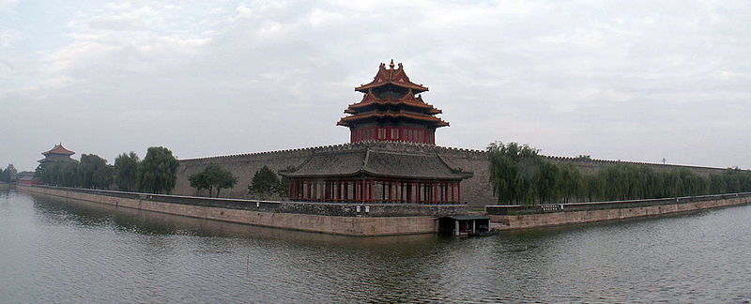

Slide 8
Міста забудовувалися, в основному, одноповерховими будинками. Величезна територія міста з усіх сторін огороджувалася високими мурами. В центральній його частині розміщалися палаци і сади чиновників, позаду був ринок, а з боків – житла простих людей. Вся територія прямими вулицями поділялась на квартали. Житло складалося з кількох одноповерхових будівель, скомпонованих в один двір і обнесених глухими стінами. Вікна, двері приміщень виходили на подвір'я. У великої родини або цілого роду житло являло собою цілий комплекс будівель з кількома сполученими між собою дворами.

Slide 10
Високої досконалості досягла своєрідна садово-паркова архітектура Китаю. Китайські сади і парки відзначаються вільним плануванням та мальовничими краєвидами. В них вдало поєднані в єдине ціле: рельєф, водоймища, зелень і малі архітектурні форми – містки, ворота, альтанки, галереї тощо (парки Іхеюань і Бейхай в Пекіні, парки Сучжоу та багато інших).

Slide 11
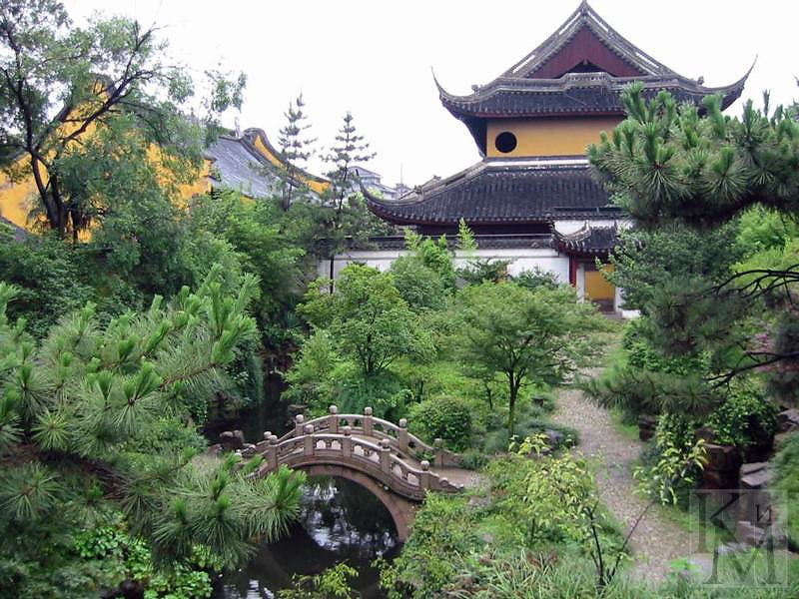

Slide 12
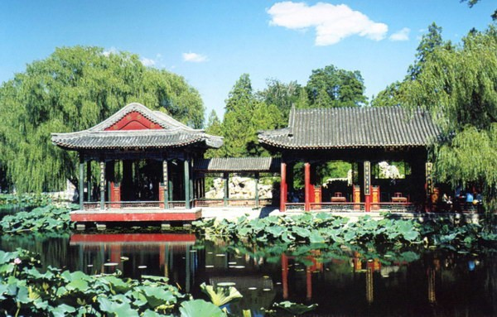

Slide 13
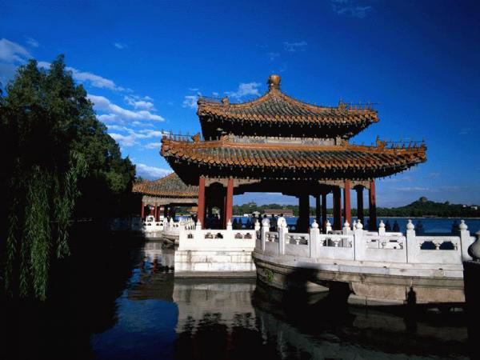

Slide 14
Великий китайський мур
Великий китайський мур — серія кам'яних та земляних укріплень в північній частині Китаю, збудованих з метою захисту північних кордонів Китайської імперії проти вторгнень різних кочових племен. Найстаріша частина муру була збудована ще в сьомому столітті до н. е. Пізніше, будівництво нових секцій тривало аж до 16 століття включно.

Slide 15
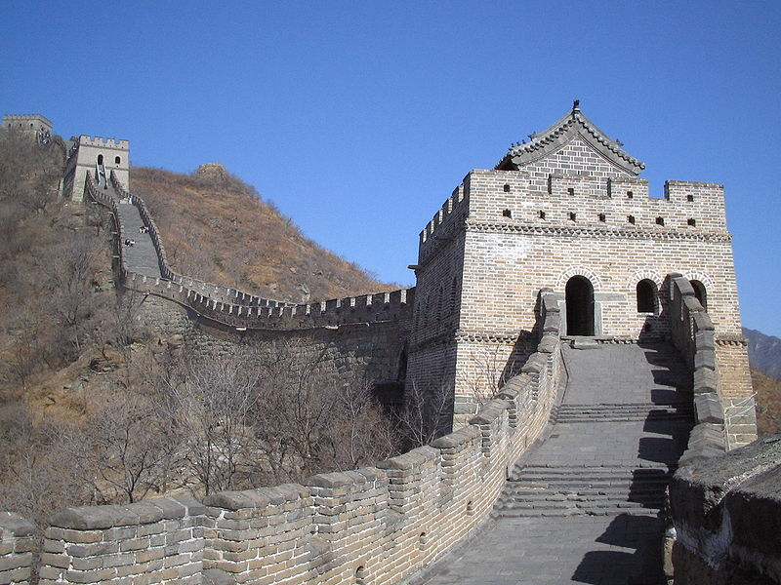

Slide 16
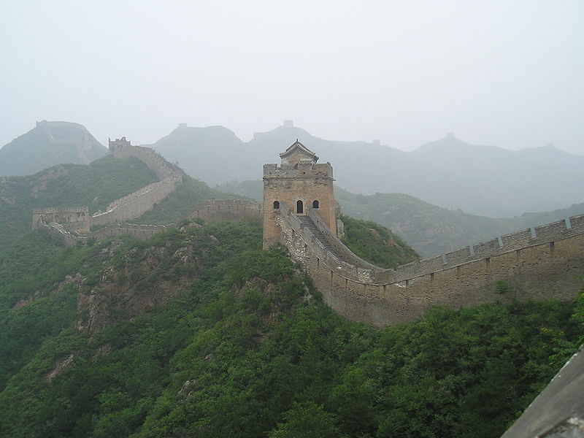

Slide 17
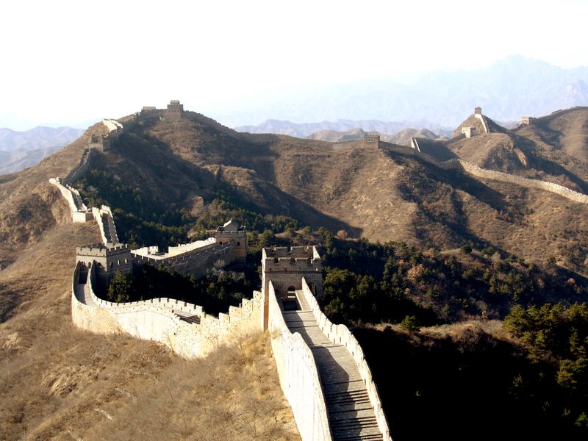

Slide 18
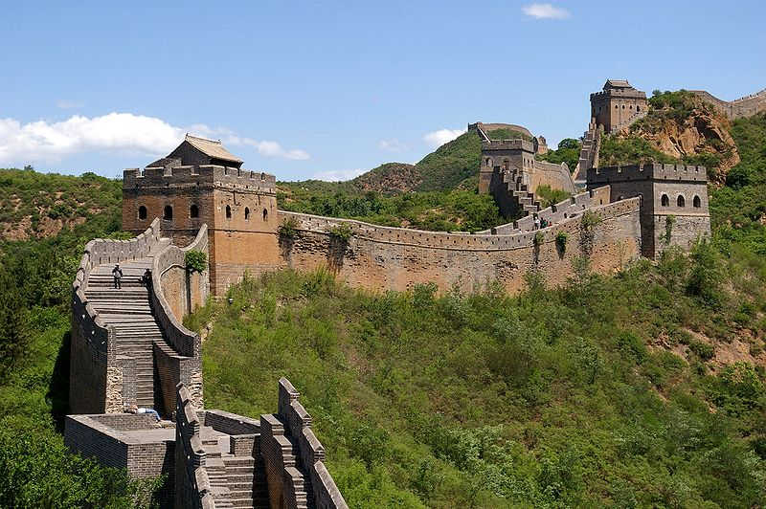

Slide 19
Сучасний Китай
Архітектура південно-західної частини Китаю (Тібету) відзначається величною простотою напівфортечних форм і яскравими барвами (палац-фортеця Потала у Лхасі, 16 ст. та ін.). Наприкінці 19 – початку 20 ст. у китайських містах поширюється західноєвропейська еклектична архітектура, утворюються багаті центри та значно бідніші околиці. Варто відзначити, що у наш час великі міста Китаю швидко розбудовуються. На зміну типовим одноманітним забудовам приходять висотні та сучасні споруди. Будуються нові готелі, захмарні житлові будинки, стадіони.

Slide 20
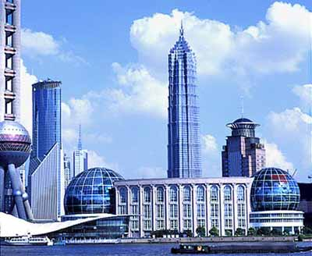

Slide 21
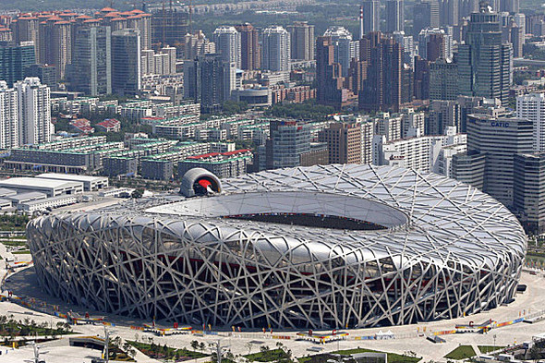

Slide 22
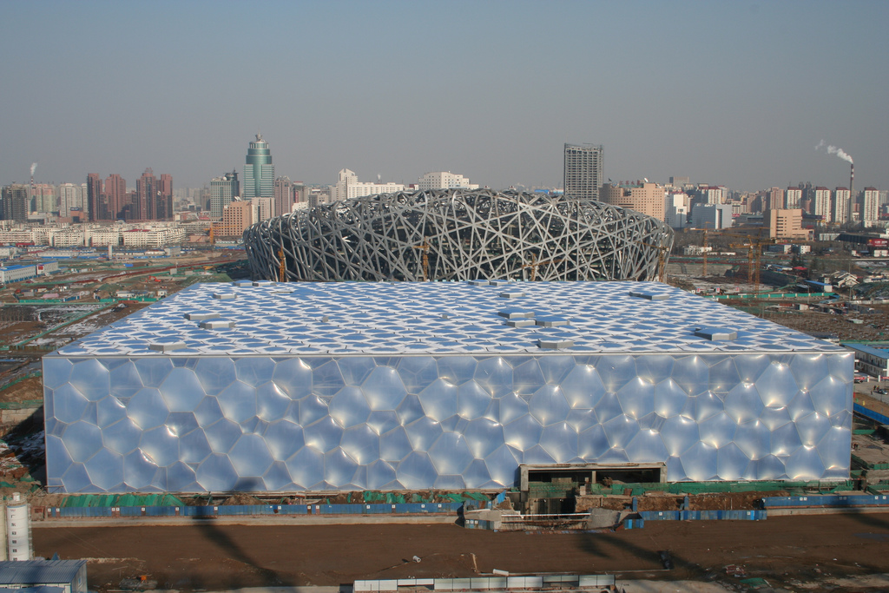

Slide 23
КІНЕЦЬ

